Slide 1
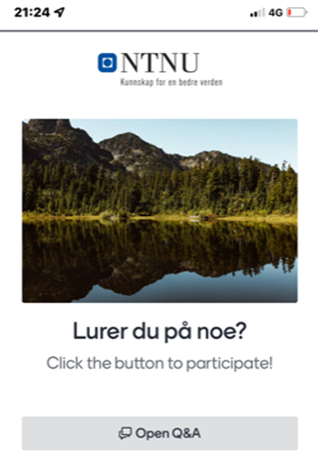
Velkommen til kommunikasjons-kafé
BOTT ØL og NTNU Sak
20. oktober

Slide 2
Kort før vi begynner:
Vi deler presentasjonen med dere i etterkant. Vi legger ved aktuelle lenker.
Vi kan bli mange deltagere – husk å dempe mikrofonen.
Vi vil gjøre opptak for å tilgjengeliggjøre den for alle i etterkant. Det blir mulighet til å stille spørsmål underveis og anonymt på slutten av møtet.

Slide 3
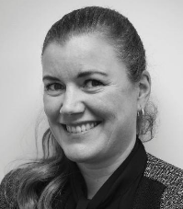
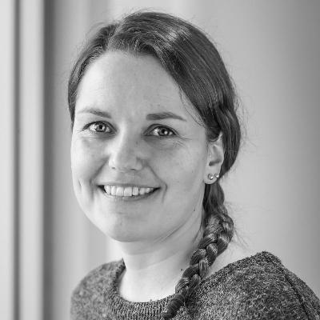
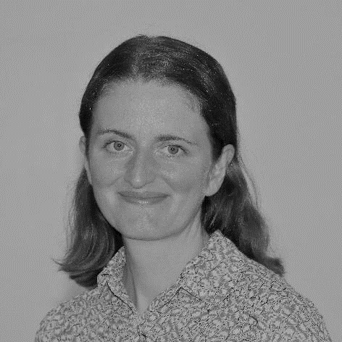
Hvem er vi?
Fra prosjektene
Fra linja

Slide 4
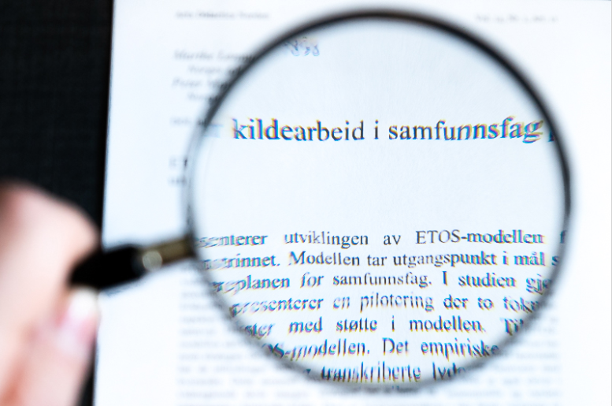
Mål for møtet
vise hvordan dere kan finne relevant informasjon om BOTT ØL og NTNU Sak
dele utfordringer i prosjektene
få innspill og svare på spørsmål fra dere kommunikasjonsmedarbeidere
Få en felles forståelse for BOTT ØL
Innspill til ambisjonsnivå
- For 2021
- Fram til 2025

Slide 5
Agenda
Praktisk informasjon og velkommen
Kort om prosjektene
Hvor finner dere relevant og oppdatert informasjon fra prosjektene?
Utfordringer med innføring
Tidslinje for prosjektene og lokalt ansvar
Kort om brukerstøtte
Spørsmål og innspill

Slide 6
Agenda
Praktisk informasjon og velkommen
Kort om prosjektene
Hvor finner dere relevant og oppdatert informasjon fra prosjektene?
Utfordringer med innføring
Tidslinje for prosjektene og lokalt ansvar
Kort om brukerstøtte
Spørsmål og innspill

Slide 7
Nye økonomi og lønnssystemer på NTNU
BOTT ØL

Slide 8
Hvordan ser systemene ut etter BOTT økonomi og lønn er innført 01.01.2023?
Våre oppgaver i dag
System idag
System 2023
Budsjettering, bemanningsplan, virksomhetsrapporter
BEVISST plan BEVISST innsikt
BEVISST plan BEVISST innsikt
Regnskap, bestilling, prosjekt,
Oracle
Basware PM/IP/CM
Maconomy
ResearchPro
Unit 4 ERP - DFØ
Lønn, timeføring, fravær, ferie
HR-portalen / PAGA
SAP – DFØ + selvbetjeningsportal

Slide 9
Hvorfor BOTT ØL? Innføringen av nye økonomi- og lønnssystemer vil gi NTNU mange fordeler både i et fagperspektiv og brukerperspektiv
Vi erstatter utdaterte systemer med nye som vil være i kontinuerlig forbedring.
Samarbeid på tvers av UH-sektoren gir mulighet for å lære av hverandre og bli gode sammen.
Vi får roller, systemer og prosesser som er laget for å fungere i lag.
Vi får økt funksjonalitet innen flere områder som pre-award (prosjektøkonomi) og selvbetjeningsløsninger.
Vi får prosessansvarlige, prosessrådgivere og fagbrukere i tett samarbeid som gir bedre kvalitet i tjenestene.
Vi vil følge lover, avtaler og regler da de er bygd inn i systemene (i delvis motsetning til dagens situasjon).
Vi få ny økonomimodell som gir muligheter for god økonomistyring.
Vi får systemer, prosesser og roller som bidrar til å realisere Ett NTNU.

Slide 10
Hva får vi 01.01.2023?
BOTT ØL gir oss 01.01.23:
Hva jobber vi videre med i 2023:
testede og fungerende løsninger innen lønns og økonomiområdet (Unit4 og SAP)
bedre selvbetjeningsløsninger
en ny økonomimodell med flere muligheter
sikker drift i overgang
gode planer for inn- og utfasing
prosesser, systemer og roller som henger sammen på tvers av BOTT
en god rigg rundt byttetidspunktet med brukerstøtte og beredskap
permanent løsning for historiske data
modul for EVU
ombygginger i BEVISST Plan, Bemanningsplan og BEVISST HR Innsikt samt lansere ny prosjektlederportal i BEVISST Innsikt
fokus på "behov" i BtB
ev. utvikling av enkelte integrasjoner
innsikt i HR-data
ta i bruk PreAward
Og husk at BOTT-samarbeidet gir oss "kontinuerlig forbedring"! Løsningene vil bli litt og litt bedre!

Slide 11
Nye sak- og arkivsystemer på NTNU
NTNU Sak

Slide 12
NTNU Sak kvalitet i brukerorienterte tjenester
Forbedre, fornye og forenkle
– med fokus på brukeren
NTNU er en del av et nasjonalt initiativ som skal forbedre, fornye og forenkle prosesser, løsninger og tjenester
Hva ønsker vi?
Bedre kvalitet i saksbehandling: rettigheter og likebehandling, behandlingstid og dokumentasjon
Sikker håndtering av personopplysninger og dokumentasjon
Forbedret hverdag for ansatte og studenter gjennom helhetlig bruker- og tjenesteorientering
Styrket ett NTNU gjennom enighet om helhetlige tjenester, prosesser og teknologi
Hevet NTNUs kompetanse rundt saksbehandling og tjenesteutvikling
Redusert tidsbruk med saksbehandling
Større fleksibilitet i samarbeid om saksbehandling
Notes:
Forretningsbehov
Nytte
Anbefaling

Slide 13
Hva betyr innføringen i 2023?
Administrativt ansatt
Leder
Vitenskapelig ansatt
Student
Nytt saksbehandlingsverktøy med mulighet for mer støtte til arbeidet
Lesetilgang til saker fra ePhorte i ny plattform
Prosess-støtte for noen prosesser
Verktøy for samarbeid, koordinering, oversikt, fordeling, godkjenning og delegering kan gi rom for utvikling egen enhet
Må planlegge og ta ansvar for innføringen og bruk i sin enhet
Tilgangsbestilling for sine ansatte
Tilrettelagt bruk av løsningen
Eksempel på hva vitenskapelig ansatte fortsatt skal gjøre:
Gjennomføring av styre, råd og utvalg
Vurdering - Godkjenning av utdanning
Bidra til behandling av søknader om opprykk
Brukervennlig løsning for søknader, inkludert veiledning
Raskere og mer forutsigbar saksbehandling
Skal ivareta prinsippet: Opplysninger registreres bare en gang
Berører hele NTNU og etter hvert alle ansatte og studenter
Vi er pilot og er først ut i sektoren
Vi får en ny tilgangsstyring
Oppstartsfase med fortsettelse av pågående saker

Slide 14
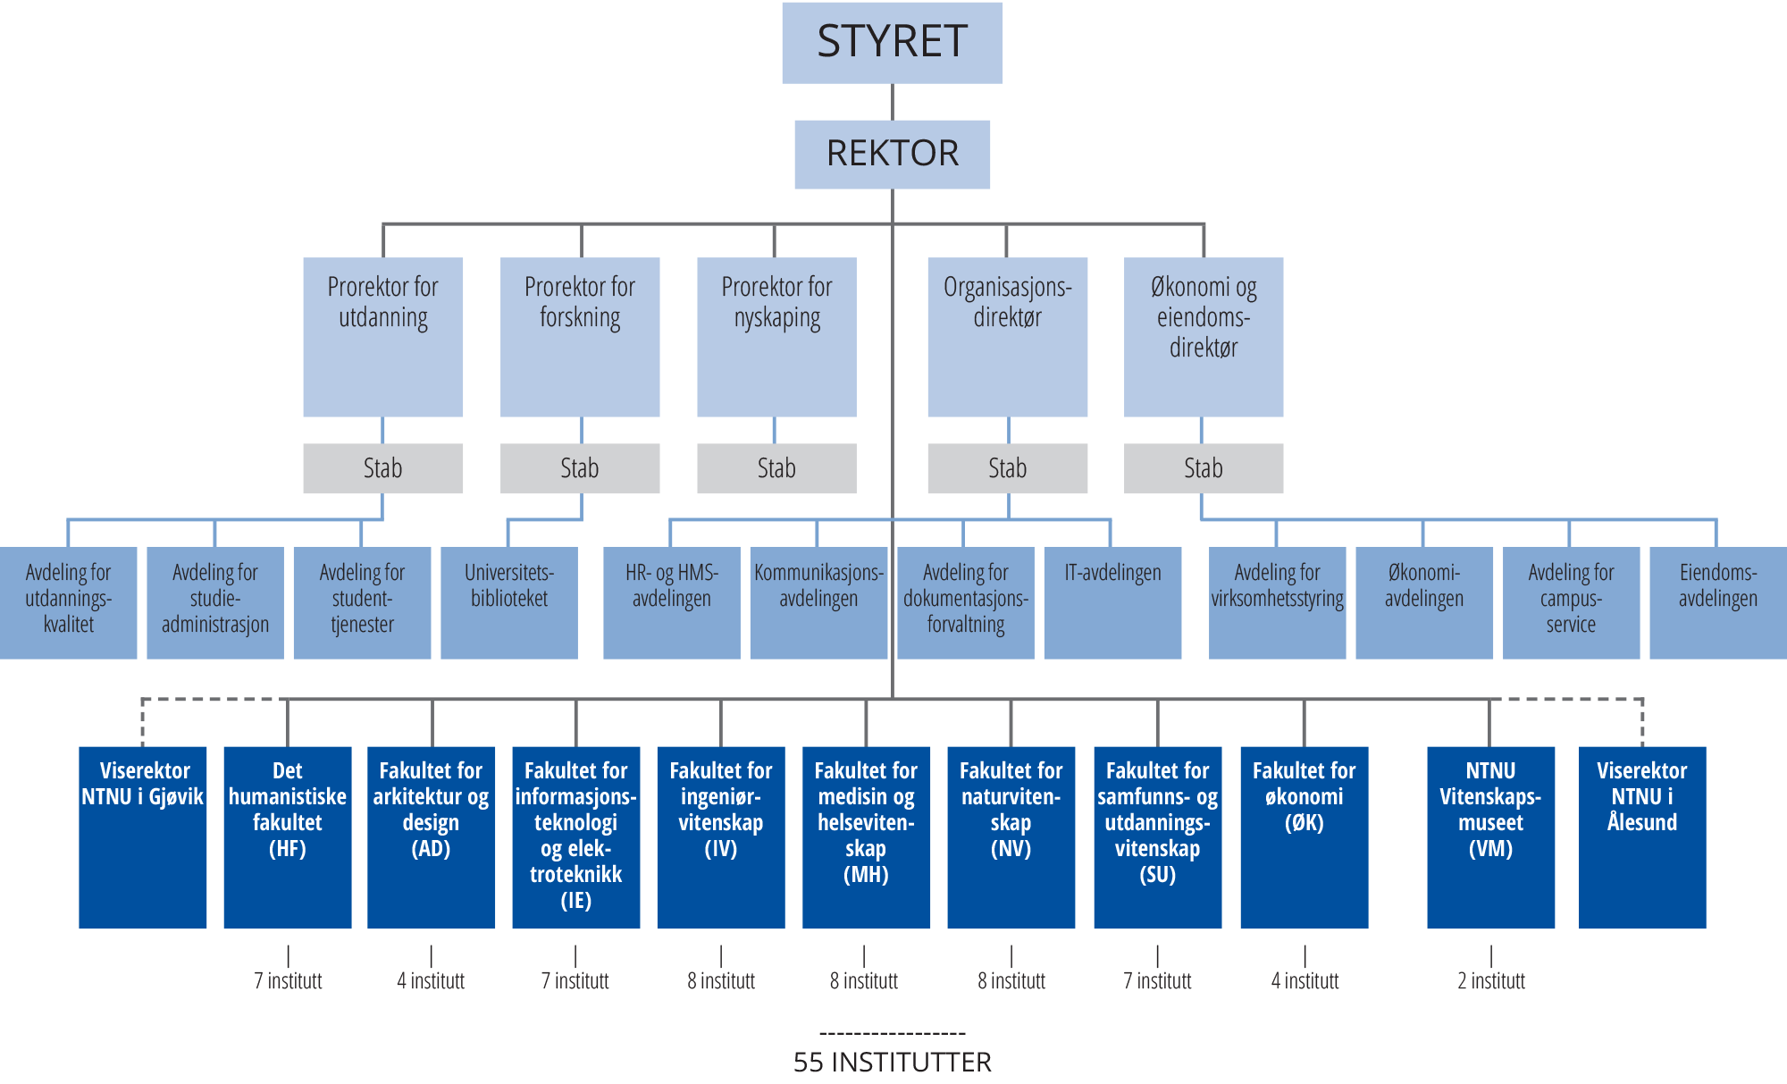
Innføringsledere på fakultet og i fellesadministrasjonen er bindeleddet mot linjen
Støtte NTNU Sak
Sikre rom for involvering
Følge opp egen organisasjon
Rydding og dokumentfangst
Kommunikasjon med ansatte
Gjennomføre opplæring
Innføring av felles prosesser
Ressursplanlegging
Andre oppgaver
Formidle behov og forventninger fra egen organisasjon
Oversikt over innføringsledere og kontaktpersoner

Slide 15
Agenda
Praktisk informasjon og velkommen
Kort om prosjektene
Hvor finner dere relevant og oppdatert informasjon fra prosjektene?
Utfordringer med innføring
Tidslinje for prosjektene og lokalt ansvar
Kort om brukerstøtte
Spørsmål og innspill

Slide 16
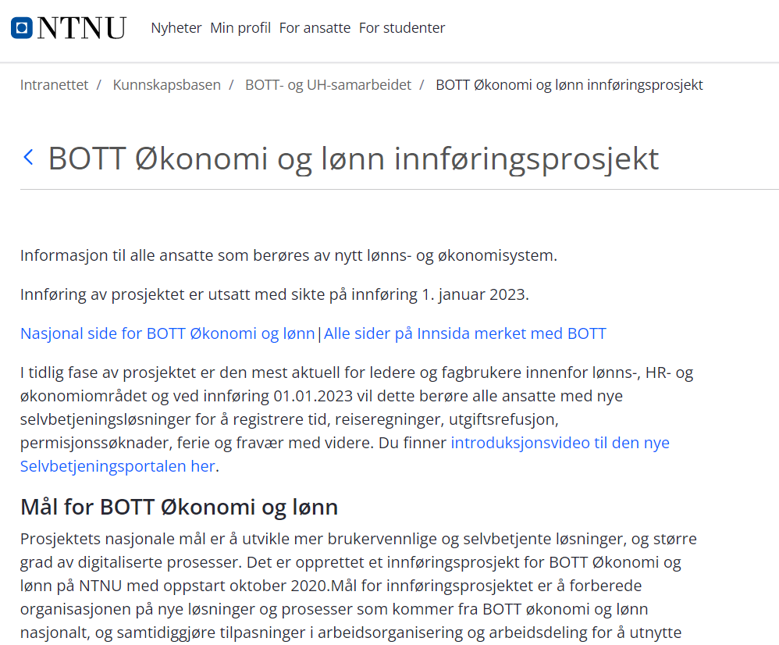
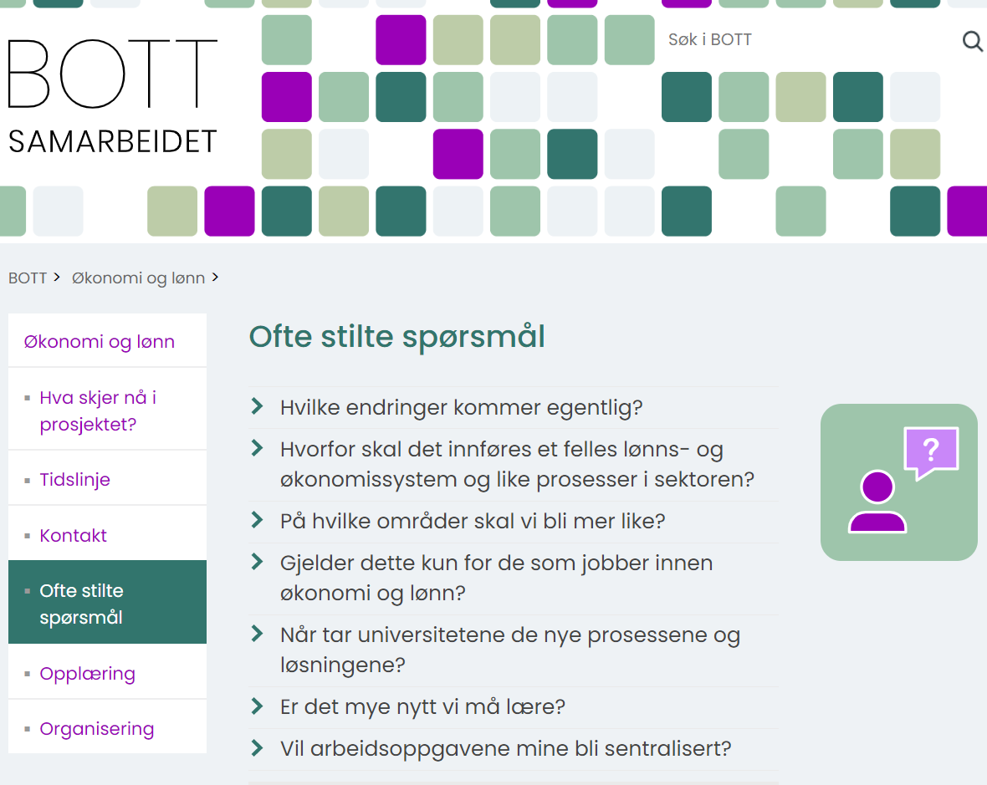
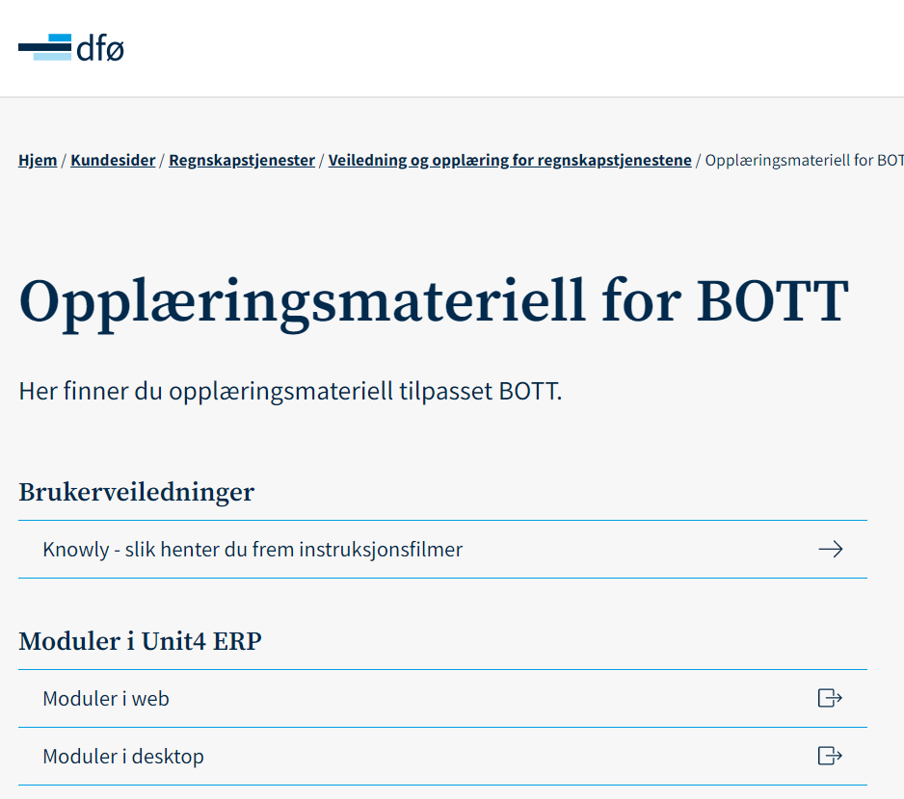
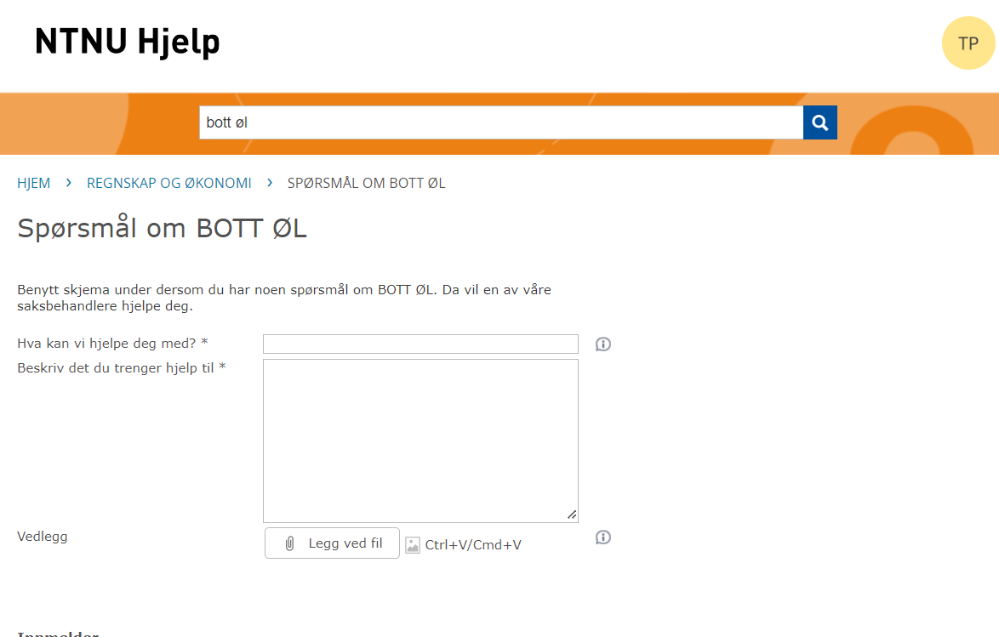
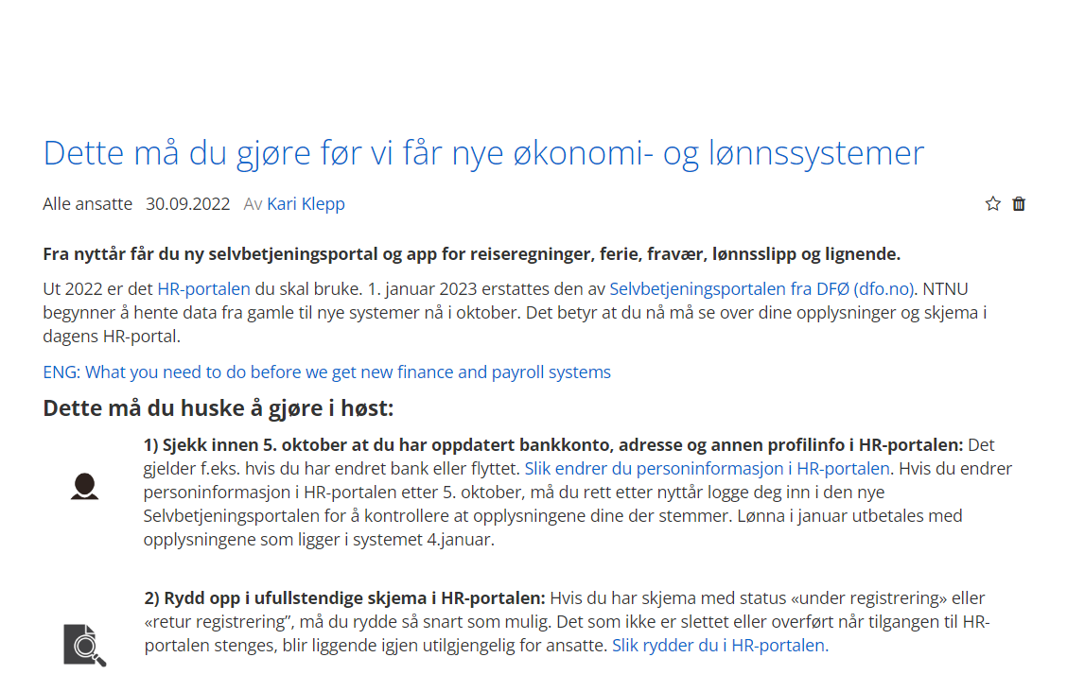
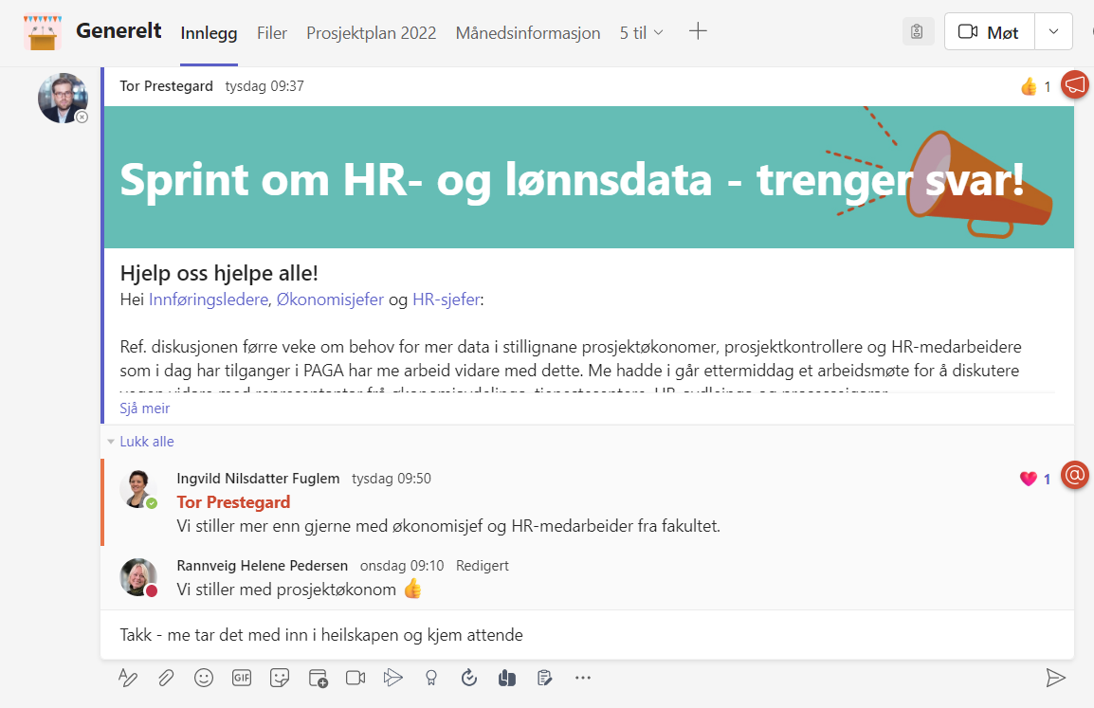
BOTT ØLs kanaler og informasjonssider
s.ntnu.no/bott-ol
Bott-samarbeidet.no
DFØs opplæringssider
Innførings-Teams
NTNU Hjelp
Innsida

Slide 17
NTNU Saks sider på Innsida

Slide 18
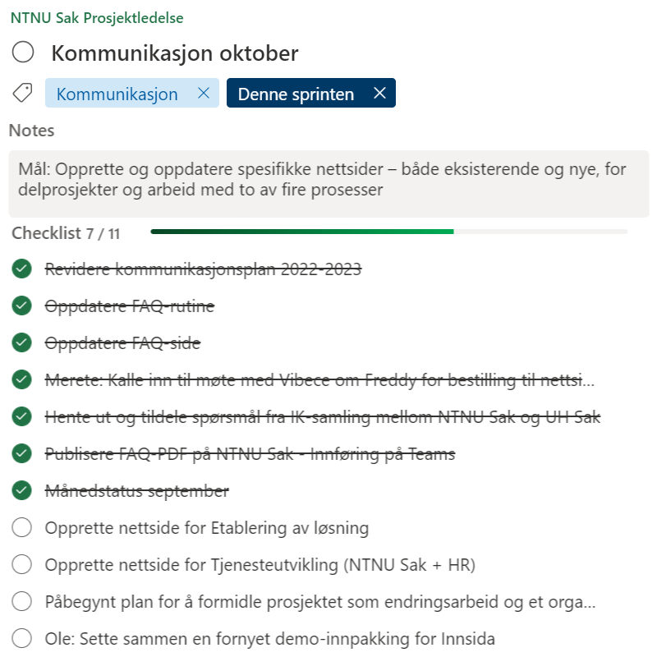
Kommunikasjon fra NTNU Sak
Kommunikasjon- og tiltaksplan oppdatert for 2022-2023
Rettet mot bred og snever kommunikasjon
Nettsider for delprosjektene
Påbegynt dialog
Tydelig behov for samlested for informasjon
Påbegynt plan for å formidle prosjektet som endringsarbeid og et organisasjonsutviklingsprosjekt
Vil skje over lengre tid
Jobbes med i prosjektledelsen og på tvers

Slide 19
Hvordan Fakultet for medisin og helsevitenskap har jobbet med kommunikasjon

Slide 20
BOTT – kommunikasjon
Allerede i april 2021 innførte vi BOTT-halvtimen, utvidet med noe NTNU SAK
Så laget vi en hjemmeside for lokal informasjon
Tidlig på med løypemeldinger til adm.ledermøter og Instituttledermøte
Løypemeldinger hos LOSAM
BOTTOLF
Notes:
Dette har vært en prosess – det har vært mye som jeg har lært meg etter hvert. Startet kun BOTT ØL hver uke – forsøkte å fortelle det jeg visste og noen ganger hadde jeg lite, andre ganger kunne jeg pratet mye mer. Jeg har gjentatt meg selv til det kjedsommelige. Brukte litt MENTI og fikk ansatte til å delta.
SÅ slengte vi på litt NTNU SAK etter hvert som det ble et litt mer aktivt prosjekt
Nå - BOTT ØL hver 14.dag og NTNU SAK hver 14.dag
Laget først en virituell agent som vi kalte BOTTOLF – hen kunne svare på spørsmål og vise folk lenker, men hen logget av i høst, fordi hen kun var koblet opp mot en teamsgruppe på MH og det var ikke
Instituttledermøter med lederfokus og What’s in it for me (for lederne) – rolleforståelse, hva skjer med rollen min?
LOSAM – har kontakt med sine medlemmer, viktig å være positiv og engasjert.
Prosjektet lager mye kommunikasjonsstoff som jeg må gjøre til mitt. Jeg må oversette til MH-språk.

Slide 21
Hjemmeside
Fornye
Forenkle
Forbedre
Årshjul - plandisc
Lenke til andre innføringsprosjekt (UiO, UiB og UiT, SAMT UH SAK og BOTT-samarbeidet)
Dokumentlager
Nedtellingskalender - NTNU SAK og BOTT ØL

Slide 22
Agenda
Praktisk informasjon og velkommen
Kort om prosjektene
Hvor finner dere relevant og oppdatert informasjon fra prosjektene?
Utfordringer med innføring
Tidslinje for prosjektene og lokalt ansvar
Kort om brukerstøtte
Spørsmål og innspill

Slide 23
Felles utfordringer BOTT ØL og NTNU Sak
to store, komplekse innføringsprosjekter på kort tid (1. januar – 1. mai) på organisasjonsnivå
berører alle ansatte
medfører store endringer til både ansatte og ledere
opplæring
brukerstøtte
kommunikasjon
tilstrekkelig informasjon til ulike målgrupper (eks vitenskapelige)
fellesadministrasjonen
samspill mellom prosjekt og linje
daglig drift vs. utviklingsarbeid

Slide 25
Agenda
Praktisk informasjon og velkommen
Kort om prosjektene
Hvor finner dere relevant og oppdatert informasjon fra prosjektene?
Utfordringer med innføring
Tidslinje for prosjektene og lokalt ansvar
Kort om brukerstøtte
Spørsmål og innspill

Slide 26
Kommunikasjonsplan og hovedbudskap BOTT ØL
I drift
1. januar 2023
Prosjekt- aktiviteter:
Flytteprosessen starter ved at data hentes fra dagens systemer til nye.
Opplæring
for fagbrukere
økonomi og lønn.
Veiledning
for sluttbrukere/
ansatte og ledere.
Brukerstøtte
på Innsida, telefon,
e-læring.
OKTOBER
NOVEMBER
DESEMBER
JANUAR
Rydd skjema
Se over din del av HR-portalen.
Hold frister.
Snart nytt system: Hva betyr det for deg?
Oversikt over konkrete endringer og frister for ulike målgrupper.
Dette venter deg når du kommer på jobb i januar
Her finner du innlogging, veiledning, opplæring og brukerstøtte.
Minne om siste frister.
Nå har vi nytt system
Her logger du deg på.
Sjekk profilen din.
Slik bruker du tjenestene.
Her finner du hjelp.
Budskap:
.

Slide 27
Lokalt kommunikasjonsansvar
Målgruppe / interessent
LOSAM
Instituttleder
Kontorsjef/ seksjonssjef
Prosess-rådgiver/fagspesialist
Lokal fagressurs/ fagnettverk
Ansatt*
Tilnærming
Være involvert
Være involvert
Mobiliseres
Mobiliseres
Være involvert
Være informert
Hovedfokus/ interesser
Løpende prosjektstatus
Planer og prosesser som påvirker ansatte
Løpende prosjektstatus
Beslutninger som påvirker ressursbruk på institutt
Hyppig info om prosjektstatus og oppgaver
Aktiv involvering i planlegging og informasjonsarbeid
Løpende dialog og involvering i fagspørsmål
Løpende info om prosjektstatus og innsikt i prosesser, roller og system
Forventnings-styring i etableret kanaler og møteforum
Overordnet prosjektstatus
Hoved- kanal (er)
Etablerte møteforum
Etablerte møteforum
Teams
Statusmøter
Prosessrådgiver-/fagspesialistnett-verk
Lokale møteforum
Fagnettverks-møter
Innsida, BOTT ØL kanal
månedsinformasjon
Hyppighet
Iht. Etablerte møteforum
Månedlig (ved særlig behov)
Ukentlig
Ukentlig
Iht etablerte møteforum (hyppigere utover høsten)
Ukentlig
*Ansatt som ikke er fagbruker av Unit 4 ERP, SAP eller Service Now

Slide 28
Agenda
Praktisk informasjon og velkommen
Kort om prosjektene
Hvor finner dere relevant og oppdatert informasjon fra prosjektene?
Utfordringer med innføring
Tidslinje for prosjektene og lokalt ansvar
Kort om brukerstøtte
Spørsmål og innspill

Slide 29
Hva er NTNU Brukerstøtte?
Nettverk utgjør grunnmuren i tjenesten
Er til for deltakerne, ikke en formell organisering
Ressursallokering, ikke omorganisering, for robust drift
Utvikles som tjeneste og prosess
Notes:
NTNU Brukerstøtte er manifestering av konseptet Én Brukerstøtte – Ett NTNU.
Førstelinjen er ansvarlig for:
Praktisk støtte – hvor og hvordan noe gjøres, hvor mer informasjon finnes
Systemstøtte – hvordan det gjøres i et verktøy, de som brukes bredt
Andrelinjen er ansvarlig for:
Faglig rådgivning – vurderinger og betraktninger i anvendelse av lovverk, regler og utøvelse av arbeidet
Veiledning – steg-for-steg instruksjon i hvordan det arbeides i et spesifikt fagsystem
Tjenesten bygger på eksisterende ressurser og kompetanse, men en fornyelse av sammensettingen.

Slide 30
Brukerstøtte: Nivåer for tjenesten
NTNU Brukerstøtte – generelt
Overordnet nettverk forankret i Fellesadministrasjon
Kjennskap til eksisterende, og etablering av beste, praksis
Grunnlag for hvordan etablere brukerstøtte i nye prosesser
NTNU Brukerstøtte Saksbehandling – spesifikt
Etablert og kartlagt i vår
Fornyelse av eksisterende støtte
Brukerstøtte i nye prosesser – spesielt
Stor gruppe fagspesialister innenfor fire prosesser og basis saksbehandling
Praktisk og faglig støtte
Notes:
Vi kobler oss godt til den eksisterende brukerstøtten ved NTNU
Vi ser for oss å fornye støtten til saksbehandlere, som skaleres kraftig opp
Mer arkivfaglig, mindre systemstøtte, for flere brukere
Det spesielle blir innføringen av fire prosesser og basis saksbehandling
Vi skal ha med oss fagmiljøene og fagspesialistene på en ny måte

Slide 31
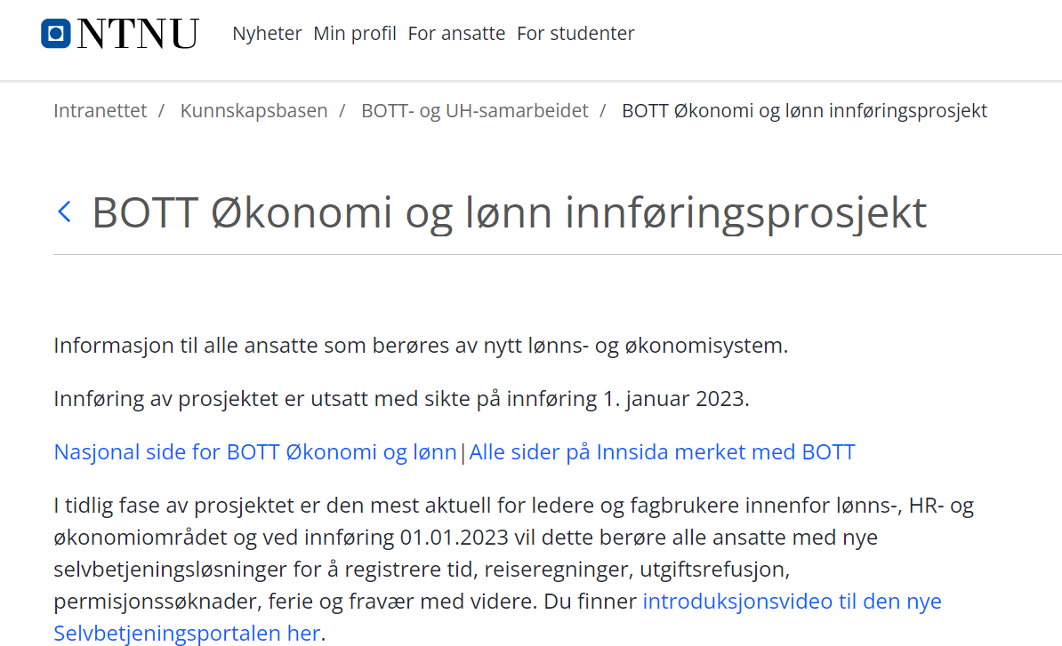
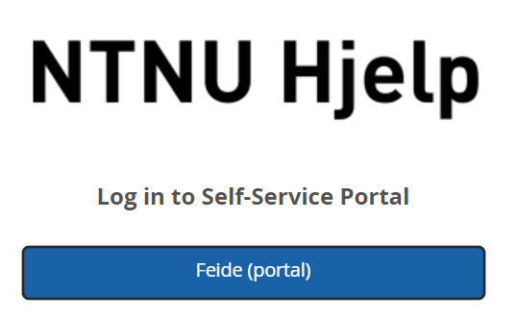
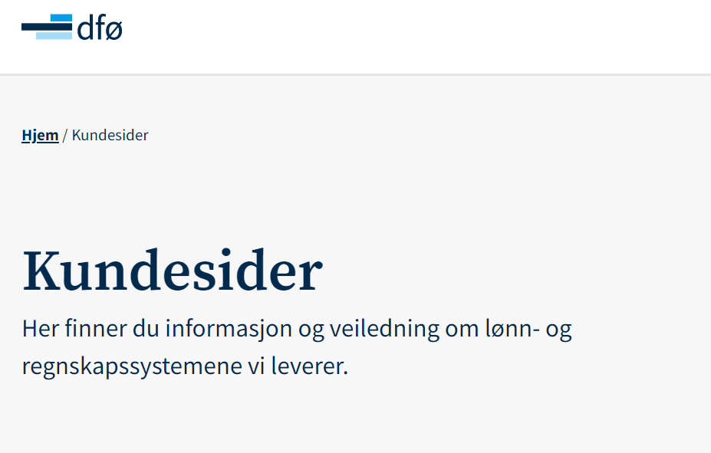
Forslag til struktur for brukerstøtten BOTT ØL
0. Linje - Selvbetjening
1. Linje – Lokal brukerstøtte (nivå 2/3)
Faggruppenettverk
Lokale prosessrådgivere
Teamskanal for samarbeid og avklaringer
Innsida - BOTT Innføring
Informasjon om roller, prosjekter og Q&A
Informasjon om opplæring
2. Linje Sentral brukerstøtte
Teamsrom betjent av fagressurser*
DFØ – Kundesider: Selvbetjeningsportal og Unit4 ERP
Hjelp og veiledninger til hvordan du bruker systemene
Betjent e-post og/eller telefon**
Prosessrådgivernettverk
Prosessansvarlige
NTNU nettverk av prosessrådgivere
3.Linje – Sentral fagstøtte
BOTT-samarbeidet.no
Rutiner, brukerveiledning, systemvideoer
Økonomiavdelingen
IT (tilgangsstyring)
Virksomhetsstyring (BEVISST, PBO)
Tjenestesenteret (HR og Lønn)
TEAMS – innføringsprosjekt / lokalt
Rutiner, brukerveiledning, systemvideoer
4.Linje – Eskalering fra NTNU
BOTT Forvaltning: Nasjonale forbedringsteam
*PT: Gjelder for btb og prosjektøkonomi
**Pt: Kun for spørsmål til tjenestesenteret og IT

Slide 32
Agenda
Praktisk informasjon og velkommen
Kort om prosjektene
Hvor finner dere relevant og oppdatert informasjon fra prosjektene?
Utfordringer med innføring
Tidslinje for prosjektene og lokalt ansvar
Kort om brukerstøtte
Spørsmål og innspill

Slide 33
Hva ønsker vi innspill på?
Tips for å nå vitenskapelige ansatte
Behov for info fra prosjektene
Ideer om hvordan best innføre lokalt hos enhetene
Åpne spørsmål om kommunikasjon
Menti.com - 8198 4452

Slide 34
Informasjon om NTNU BOTT ØL
Presentasjon med mer info om BOTT ØL
Følg kanalen BOTT- og UH-samarbeidet på Innsida
Følg taggen bott-øl på Innsida
Prosjektets nettside: https://s.ntnu.no/bott-ol
Opplæring
Prosessbok
Brukerhistorier
Kommunikasjonspakker under arbeid
Instituttleder
Vitenskapelig ansatt
Prosjektleder

Slide 35
Informasjon om NTNU Sak
Presentasjon med mer info om NTNU Sak
Følg kanalen BOTT- og UH-samarbeidet på Innsida
Prosjektets nettside: https://s.ntnu.no/ntnusak
Informasjon fra UH Sak

Slide 36
Takk for at du deltok!

Slide 37
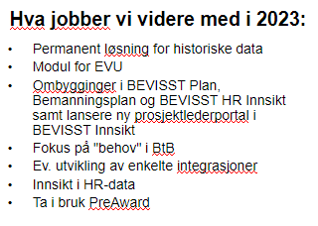
Utfordringer BOTT ØL
Problemer hos de andre universitetene
Bakgrunn for utsettelse 1 år
Negative medieoppslag
Fremdeles noen utfordringer innen noen områder
Noen ting er ikke avklart/ferdig:
Stort og komplisert prosjekt – med mange deler
Endring både i system, roller og måte å jobbe på innenfor økonomi og lønn (Eks: TOA)
Skjer nye og uforutsette ting ofte, planer endres
Endrede arbeidsmetoder
Ansatte får nye roller, mindre tilgang(er) og standardiserte arbeidsmetoder
Avbrudd i tjenester og feil/mangler i overgang
Vi jobber for at dette ikke skal skje, men det kan bli mindre avbrudd, folk som ikke kommer inn osv.
Alle ansatte blir berørt
Hvordan nå ut?

Slide 38
Utfordringer NTNU Sak
NTNU er pilot og vil få «barnesykdommene»
Utfordring å gå opp kort tid etter BOTT ØL
Endringstretthet i organisasjonen
Få nok oppmerksomhet
Mangelfull informasjon fra UH Sak (det nasjonale prosjektet)
Bredden i prosjektet utfordrer «siloene» på NTNU
Uavklarte prosesseierskap

